Slide 1
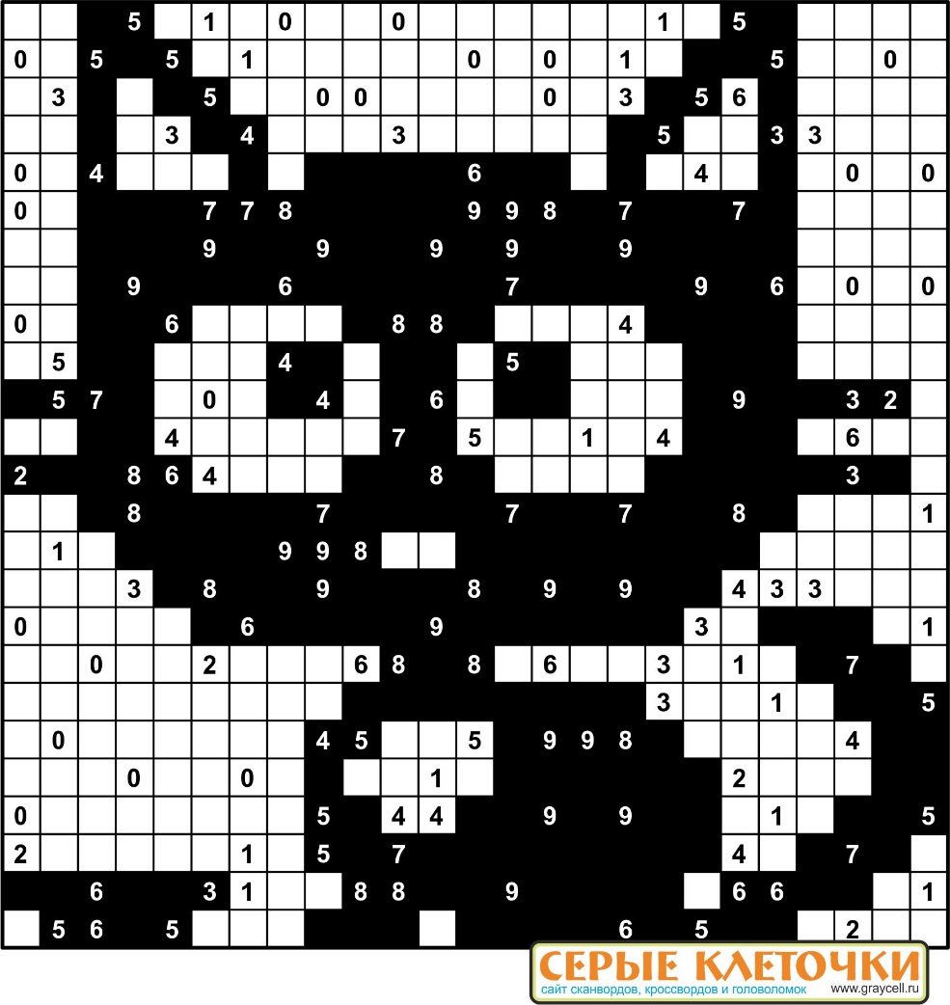
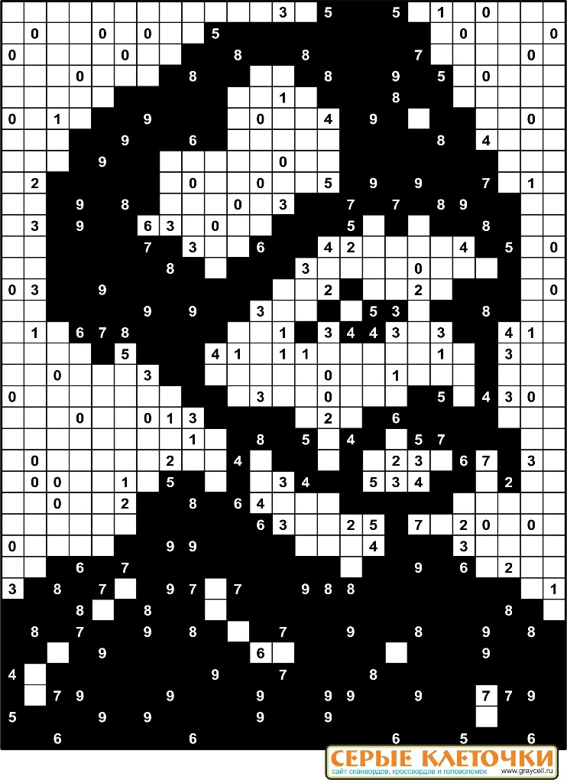
Японская мозаика
Логическая игра

Slide 2
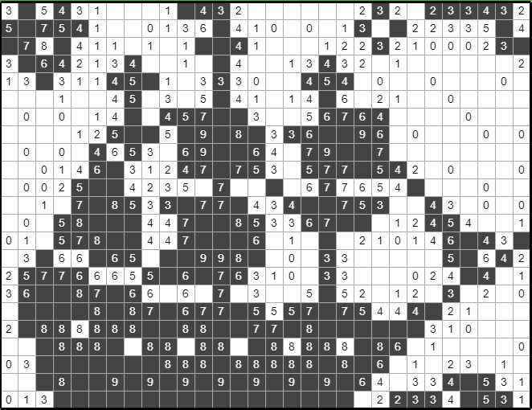
Проблемы, решаемые нашим продуктом
Развитие логических способностей
Проведение свободного времени с пользой

Slide 3

Продукт проекта
Игра имеет интересный игровой процесс, помогает развить свои умственные способности и потратить время с пользой

Slide 4


Целевая аудитория игры
Люди, любящие логические игры
люди, не знающие куда потратить свободное время
Люди, которые хотят развить логические способности

Slide 5
Команда
Максим жуйков сафиуллин алмаз

